Slide 1
Prezentacija seminarskog rada
Sigurnost kod MongoDB baze podataka
Vukadin Drašković 1613

Slide 2
Uvod
Zaštita privatnosti korisnika
Poverenje klijenata u kompaniju
Važnost sigurnosti baza podataka

Slide 3
Sigurnost softvera i baza podataka
Trijumvirat CIA:
Pouzdanost (engl. Confidentiality)
Integirtet (engl. Integrity)
Dostupnost (engl. Availability)
Autentifikacija i autorizacija – kontrola pristupa
Administrator baze podataka

Slide 4
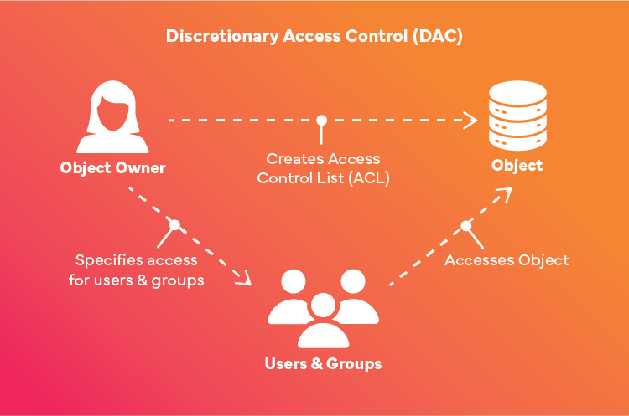
Mehanizmi kontrole pristupa
Diskreciona kontrola pristupa (engl. Discretionary access control, DAC)

Slide 5
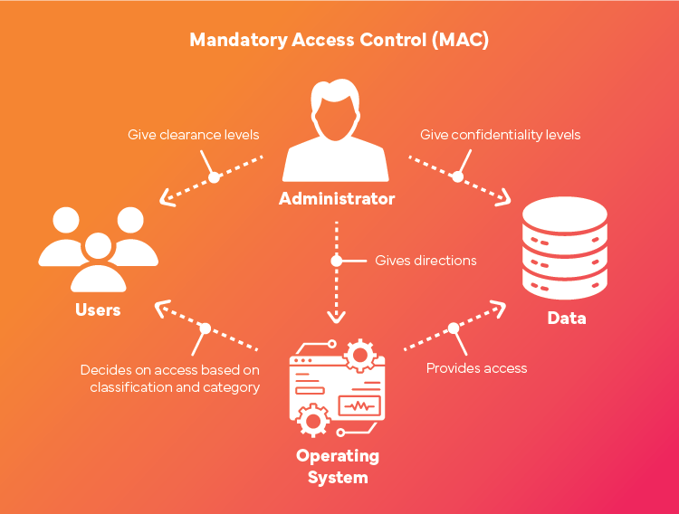
Mehanizmi kontrole pristupa
Obavezna kontrola pristupa (engl. Mandatory access control, MAC)
Nivoi sigurnosti – Top Secret, Secret, Confidential, Unclassified

Slide 6
Mehanizmi kontrole pristupa
Kontrola pristupa bazirana na ulogama (engl. Role-based access control)
Uloga sadrži određene privilegije
Uloge se dodeljuju korisnicima
MongoDB

Slide 7
Sigurnost kod MongoDB baze podataka
NoSQL document baza podataka
Podaci slični JSON objektima
Kolekcija u MongoDB-u analogna relaciji u relacionim bazama podataka

Slide 8
Sigurnost kod MongoDB baze podataka
Mehanizmi za autentifikaciju koje podržava MongoDB:
SCRAM
X.509
Kerberos
LDAP Proxy
OpenID Connect
Kontrola pristupa u MongoDB-u podrazumevano nije uključena
Navođenje --auth prilikom pokretanja
Izmena fajla mongod.conf.orig

Slide 9
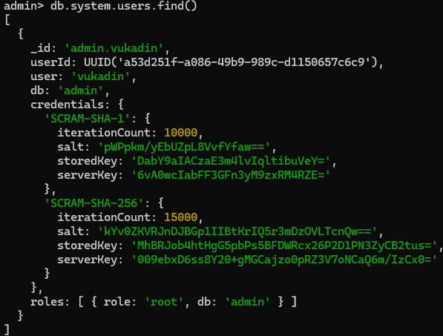
SCRAM
Salted Challenge Response Authentication Mechanism
Baziran na IETF RFC 5802 standardu

Slide 10
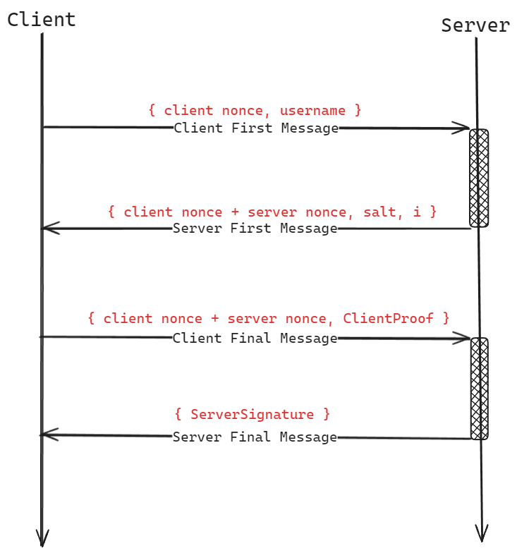
SCRAM
Može koristiti SHA-1 ili SHA-256 heš funkciju
Obostrana autentifikacija
Nema razmene lozinke u komunikaciji

Slide 11
Korisnici u MongoDB-u
Entiteti koji se autentifikuju auth naredbom
Kreiraju se createUser naredbom

Slide 12
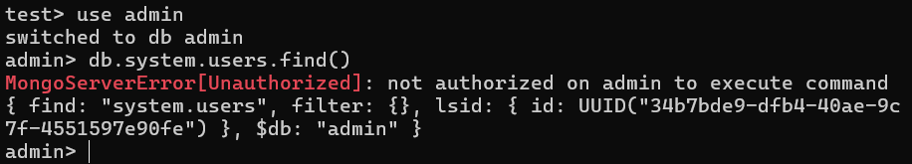
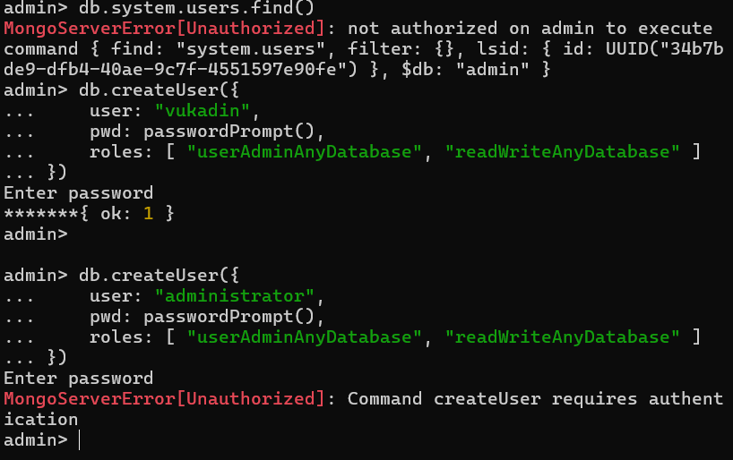
Localhost Exception
Kreiranje inicijalnog korisnika kada je kontrola pristupa omogućena

Slide 13
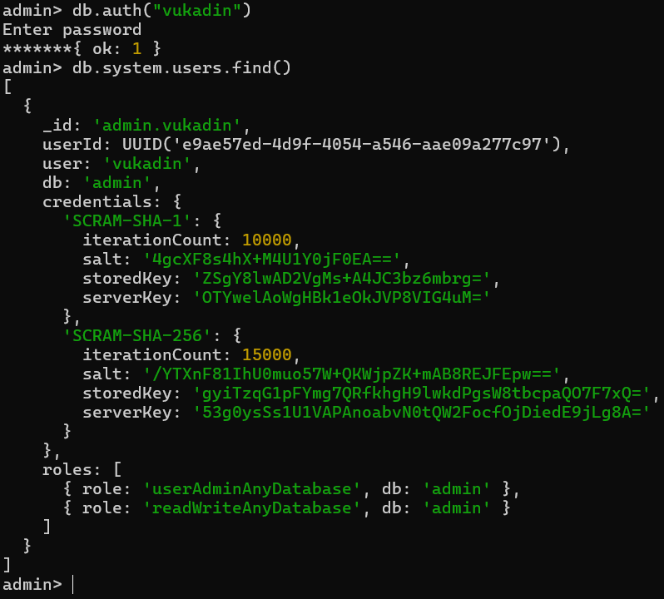
Autentifikacija korisnika
admin> db.auth(“vukadin”)
admin> db.auth(“vukadin”, passwordPrompt())
admin> db.auth(“vukadin”, “vukadin”)

Slide 14
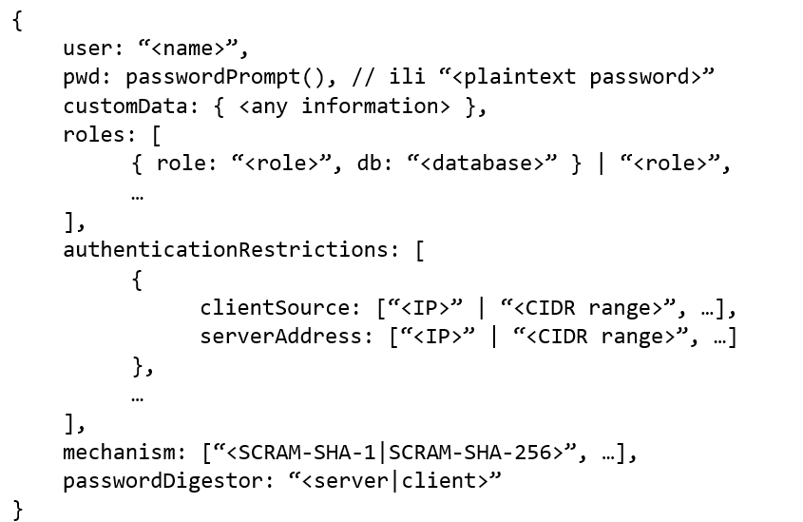
Kreiranje korisnika
db.createUser(user, writeConcern)

Slide 15
Uloge u MongoDB-u
Skup privilegija
Privilegija predstavlja skup akcija koje se mogu izvršiti nad resursima
Uloge mogu biti:
Ugrađene (engl. Built-In Roles)
Korisnički definisane (engl. User-Defined Roles)

Slide 16
Ugrađene uloge
Korisničke uloge:
read
readWwrite
Uloge za administraciju baza podataka:
dbAdmin – privilegije za prikupljanje statistike
userAdmin – privilegije za upravljanje korisnicima i ulogama
dbOwner

Slide 17
Ugrađene uloge koje se mogu dodeliti nad admin bazom
Uloge za administraciju klastera: clusterManager, clusterMonitor, hostManager i clusterAdmin
Uloge backup i restore za oporavak i kreiranje rezervne kopije
Uloge čije se privilegije primenjuju na sve baze podataka:
readAnyDatabase
readWriteAnyDatabase
userAdminAnyDatabase
dbAdminAnyDatabase
Uloga root

Slide 18
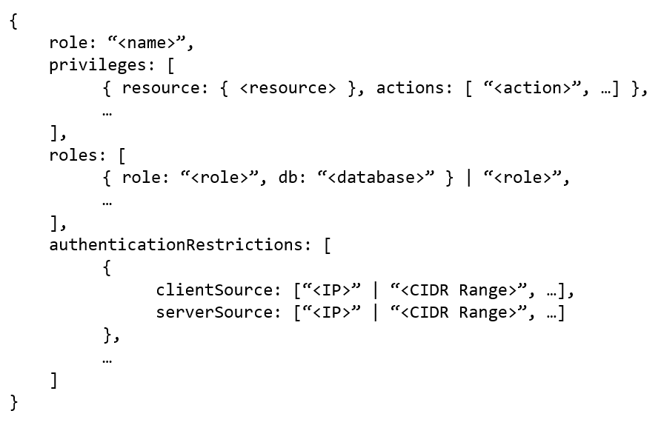
Korisnički definisane uloge
Mogućnost kreiranja custom rola ukoliko ugrađene uloge ne zadovoljavaju naše potrebe
db.createRole(role, writeConcern)

Slide 19
Prikaz uloga u bazi
getRoles komanda koja prihavata opcioni dokument sa sledećim poljima:
rolesInfo
showAuthenticationResctrictions
showBuiltInRoles
showPrivileges

Slide 20
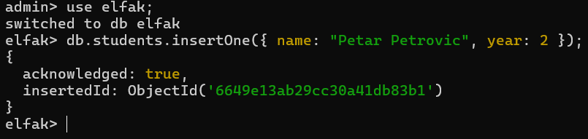
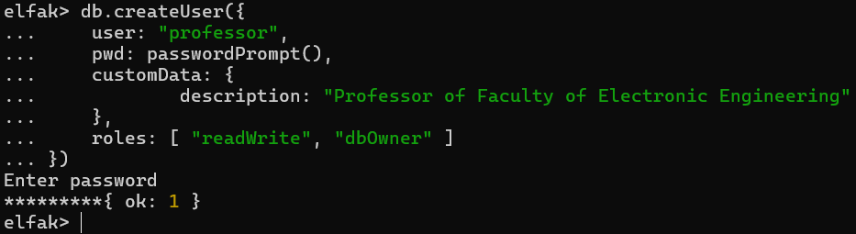
Upravljanje korisnicima i ulogama u MongoDB-u
elfak baza podataka sa students kolekcijom
Korisnici professor i student

Slide 21
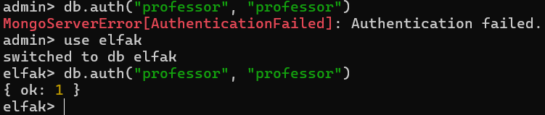
Upravljanje korisnicima i ulogama u MongoDB-u
Mora se preći u elfak bazu

Slide 22
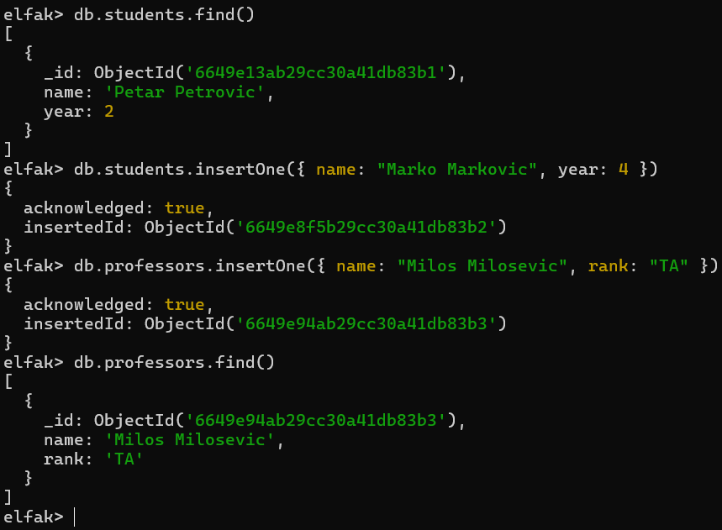
Upravljanje korisnicima i ulogama u MongoDB-u
Privilegije korisnika professor od uloge readWrite

Slide 23
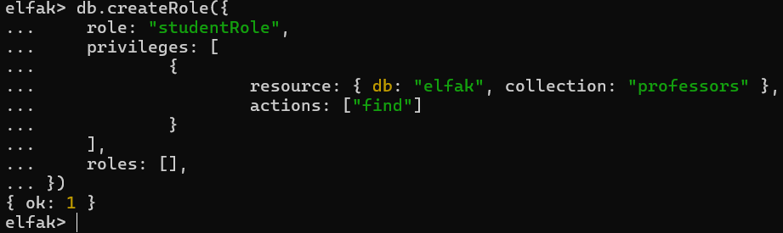
Upravljanje korisnicima i ulogama u MongoDB-u
Kreiranje korisnički definisane uloge (dbOwner)

Slide 24
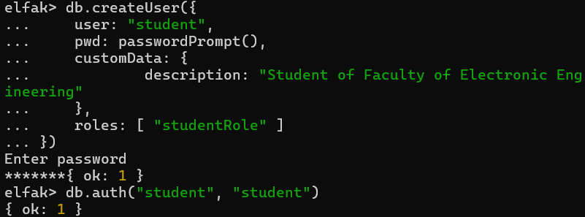
Upravljanje korisnicima i ulogama u MongoDB-u
Kreiranje student korisnika od strane profesora

Slide 25
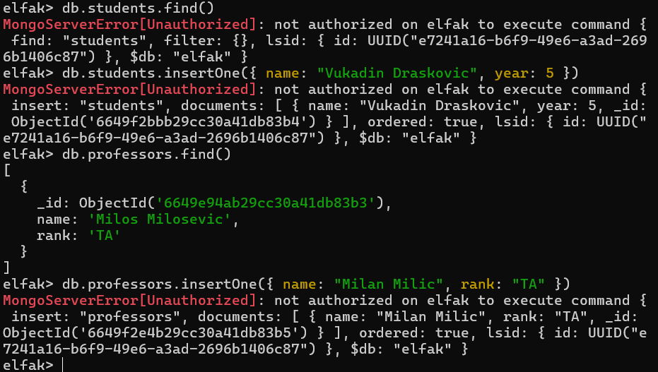
Upravljanje korisnicima i ulogama u MongoDB-u
Prikaz privilegija studenta

Slide 26
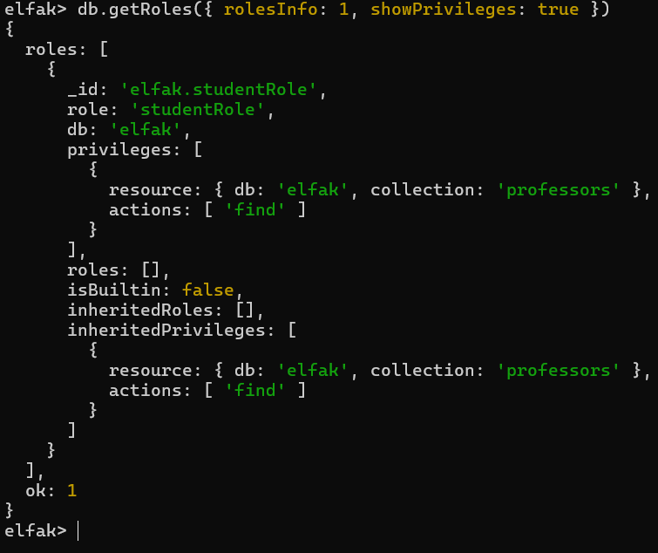
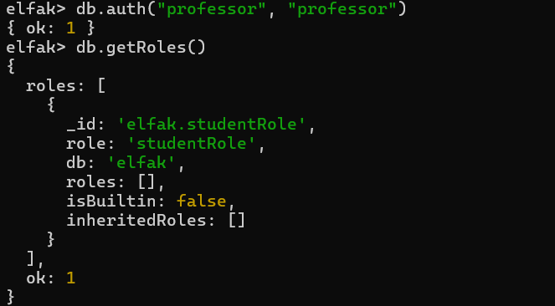
Upravljanje korisnicima i ulogama u MongoDB-u
Prikaz uloga

Slide 27
Zaključak
MongoDB koristi mehanizam kontrole pristupa baziranog na ulogama za razliku od relacionih DBMS-ova koji koriste DAC
Razlika u sintaksi

Slide 28
Hvala na pažnji!

